Slide 1
Иммунная реактивность как прогностический критерий исходов кожной пластике.
НИИ Скорой помощи имени И.И. Джанелидзе.
Отделение термических поражений
Семиглазов Александр Владимирович
врач - хирург Ожогового отделения №1
г. Санкт -Петербург
2020

Slide 2
Актуальность
Свободная аутодермопластика (САДП) – основной вариант хирургического лечения ран пострадавших с термическими поражениями кожи
Отрицательный прогностический критерий - проведение оперативного вмешательства на фоне активного воспалительного процесса в ране
Результат: негативный исход аутопластики в аспекте процента адаптации трансплантатов

Slide 3
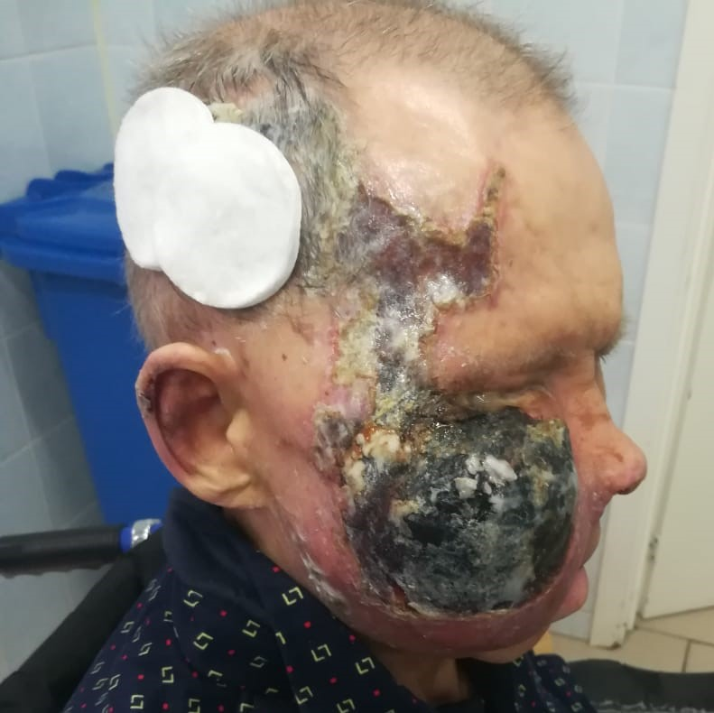
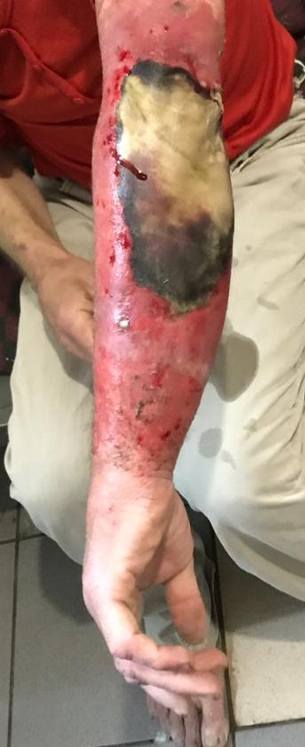
Пациенты на момент поступления

Slide 4
Цель
Улучшение результатов хирургического лечения пострадавших с ожогами путем определения оптимальной стратегии хирургического лечения в зависимости от показателей клеточного иммунитета.

Slide 5
Задачи:
изучить субпопуляционный состав лимфоцитов, включая активационные маркеры HLA DR, CD25, а также субпопуляции NK-клеток периферической крови в динамике.
определить уровни экспрессии рецептора NKG2D на клетках-эффекторах (NK-, TNK-лимфоциты, Т-цитотоксические клетки) в динамике.

Slide 6
Задачи
определить предикторы вероятного отрицательного результата повторных пластик, информативные при оценке в момент поступления пациентов в стационар
Разработать алгоритм определения стратегии хирургического лечения в зависимости от показателей клеточного иммунитета.

Slide 7
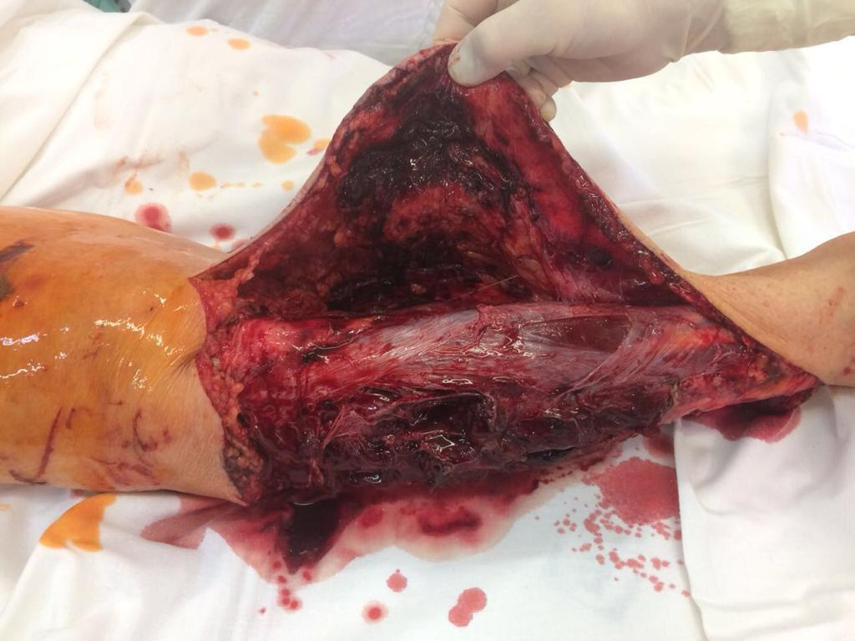

Slide 8
Материалы и методы
В исследование включены 52 человек с термической травмой в возрасте от 18 до 70 лет.
Средний возраст – 46,7 лет
Мужчин – 35
Женщин – 17
Критерии включения:
индексы тяжести поражения более 30 усл.ед., но менее 110 усл.ед.
глубокие ожоги кожи на площади не менее 1% поверхности тела
Забор материала проводился троекратно – при поступлении пострадавшего в стационар (1 точка), накануне проведения операции САДП (2 точка) и после проведения операции САДП на 3-5 сутки (3 точка).

Slide 9
В качестве группы сравнения обследована группа условно здоровых людей в количестве 26, сопоставимых по возрасту и полу.
Средний возраст – 48,4 лет
Мужчин – 10
Женщин - 16
Критерии исключения:
наличие нарушений по КАК, БХ
обострения хронических заболеваний
наличие иммунодефицитных заболеваний в анамнезе
наличие онкологических заболеваний

Slide 10
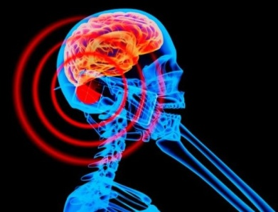
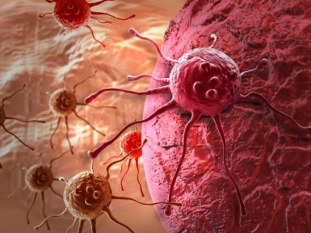
Критерии исключения
Беременность.
Наличие онкологических заболеваний.
Наличие иммунодефицитных заболеваний в анамнезе.
Наличие заболеваний ЦНС.
Пациенты младше 18 лет.

Slide 11
Материалы и методы
Проведение забора исследуемого материала по трем точкам:
Точка №1 - поступление пострадавшего в НИИ им. Джанелидзе.
Точка №2 - взятие материала до проведение оперативного вмешательства в виде САДП за 2 - 3 часа до операции.
Точка №3 - взятие материала после оперативного вмешательства в виде САДП на 3 - 5 сутки (первая перевязка)

Slide 12
Материал (периферическая кровь) был исследован методом проточной цитофлуориметрии на приборе Navios (Beckman Coulter,США)
Используемые реагенты:
- лизирующий раствор Versalyse, Beckman Coulter
- фиксирующий раствор Fixative Solution, Beckman Coulter
- буферный раствор PBS, Beckman Coulter
Антитела (Beckman Coulter):
- CD4 PE - CD8 APC - CD4 FITC
- CD3 ECD - CD19 APC700 - CD314(NKG2D) PE
- CD25 PC7 - CD45 APC750 - CD45 APC-AF
- CD56 PC5.5 - HLA-DR-FITC
Проточный цитофлюориметр
Navios (Beckman Coulter, США)

Slide 13
Т-лимфоциты (CD3+CD19-)
Референсный интервал – 65-82% (Dieli et al., 2001 – цит. по Хайдуков С.В., 2014)
Notes:
Определяя субпопуляционный состав лимфоцитов пациентов с ожоговой травмой, нами были получены результаты, которые мы анализировали двумя способами, 1) метод частот 2)сравнение средних величин по точкам и норме:

Slide 14
NK-клетки (CD3-CD(56+16)+
Референсный интервал – 8-17% (Dieli et al., 2001 – цит. по Хайдуков С.В., 2014)
Notes:
Далее рассмотрим общее количество NK-клеток

Slide 15
Субпопуляция NK-клеток (CD3-CD56-CD16+)
Референсный интервал – 1,4-5%

Slide 16
NKG2D на Т-цитотоксических клетках (CD3+CD8+)
Референсный интервал – 0,8-1,1%

Slide 17
Активированные Т-клетки (CD3+HLA DR+)
Референсный интервал – 2-13% (Dieli et al., 2001 – цит. по Хайдуков С.В., 2014)

Slide 18
Результаты:
Проведено изучение показателей иммунного ответа у пострадавших, получивших термическую травму, с помощью взятия биоматериала по 3 -м точкам.
Выявлены средние значения относительных показателей субпопуляций лимфоцитов (Т-,B-,NK-клеток), которые были в пределах референтных интервалов.
Оценка состояния трансплантатов на первой перевязки и сопостановление полученных данных с сывороткой крови.

Slide 19
Продолжение
Сбор информации по определению площади лизиса трансплантатов после оперативного вмешательства у пострадавших с термической травмой.
Выявление прогностического критерия для решения о временном этапном периоде проведения САДП у пациентов с термической травмой.

Slide 20
Вывод:
Предварительный анализ результатов позволяет констатировать изменения в относительном количестве клеток (превышение референтных показателей) в субпопуляциях NK-лимфоцитов в группе пациентов с негативными результатами повторных трансплантаций.
Требуется проведение дальнейшего исследования с целью определения оптимальной стратегии хирургического лечения в зависимости от показателей клеточного иммунитета.

